Slide 1
TECH CHALLENGE · FASE 3
Predição e Inteligência Analítica
para Alfabetização no Brasil
Machine Learning aplicado ao Indicador Criança Alfabetizada — do dado público à decisão de política educacional
Isabelle Nicole Santana de Brito · Filipe Noberto Justino · Leandro Rebes Camargo · Felipe Vieira Sanches
Notes:
Abertura. Somos uma equipe de ciência de dados de uma organização pública de análise educacional. Na Fase 2 construímos a pipeline de dados; nesta fase transformamos aquela camada analítica em modelos preditivos.

Slide 2
O PROBLEMA
A média nacional esconde o problema
66,0%
34,8
14,6
80%
das crianças alfabetizadas na rede pública em 2025 — contra 55,9% em 2023
pontos percentuais separam a melhor e a pior unidade da federação
pontos percentuais de desvio-padrão entre escolas do MESMO município
é a meta de 2030 do Compromisso Nacional Criança Alfabetizada
O indicador avançou. Mas ele só fica pronto depois da avaliação — tarde demais para agir.
A pergunta desta fase: dá para saber ANTES onde o risco está se formando?
Ponto de corte oficial: 743 pontos na escala Saeb de Língua Portuguesa do 2º ano (Pesquisa Alfabetiza Brasil, INEP 2023).
Notes:
O indicador nacional subiu 10 pontos em dois anos, o que é um avanço real. Mas a média esconde: 35 pontos separam a melhor da pior UF, e dentro do mesmo município a variação entre escolas é enorme. E o indicador só sai depois da prova.

Slide 3
OBJETIVO ANALÍTICO
Dois modelos, dois grãos, duas decisões
GRÃO ALUNO
GRÃO MUNICÍPIO
Esta criança será considerada alfabetizada?
Este município vai ficar abaixo da meta do ano?
Alvo: proficiência ≥ 743 pontos
1,97 milhão de alunos no conjunto de teste
Estima risco agregado e dimensiona programas
Alvo: taxa observada < meta do ano
5.338 municípios da rede Municipal
Prioriza onde agir e antecipa 2026
O foco não é maximizar métrica — é produzir inteligência aplicável à decisão pública.
Notes:
Trabalhamos em dois grãos. No grão aluno, prever se a criança será alfabetizada. No grão município, prever se o município fica abaixo da meta. São duas decisões diferentes: uma dimensiona o programa, a outra escolhe onde ele vai.

Slide 4
BASE DE DADOS
6,1 milhões de registros, três fontes integradas
Microdados do INEP
Avaliação da Alfabetização 2023, 2024 e 2025 — TS_ALUNO, TS_MUNICIPIO e TS_ESTADO. 5.556 municípios e 43.644 escolas na última edição.
Camada Gold da Fase 2
Metas nacionais, estaduais e municipais do Compromisso Nacional (trajetória 2024–2030), indicadores agregados e percentual de participação.
Enriquecimento IBGE
Coletado das APIs públicas: hierarquia territorial, população residente, PIB per capita e participação da administração pública no valor adicionado.
Validação cruzada de fontes: 92,9% dos municípios ficam dentro de 1 ponto percentual entre a taxa que calculamos dos microdados e a taxa publicada na Base dos Dados. Diferença absoluta média de 0,33 p.p.
Notes:
Três camadas de dados. A base principal são os microdados do INEP; sobre ela vêm as metas e integrações da Fase 2; e enriquecemos com dados socioeconômicos do IBGE. Antes de modelar, validamos nossos cálculos contra o indicador oficial.

Slide 5
PIPELINE
Pré-processamento e modelo em um único objeto
1
2
3
4
5
Ingestão
Contexto defasado
Enriquecimento
Pipeline sklearn
Validação
Microdados lidos direto dos .zip, com cache colunar
Agregações de município e UF do ano anterior
Metas, território e socioeconômico por código IBGE
Imputação, encoding e modelo integrados
Out-of-time e validação cruzada agrupada
ColumnTransformer
numéricas → imputação pela mediana + indicador de ausência → padronização (modelos lineares)
categóricas → imputação pela moda → One-Hot com handle_unknown="ignore"
→ conversão para float32 → modelo
Manter o pré-processamento dentro do modelo não é organização de código: é o que impede que estatísticas do teste vazem para o treino.
Notes:
A pipeline segue as boas práticas de ambiente produtivo: tudo dentro de um objeto scikit-learn, imputação e encoding ajustados apenas no fold de treino.

Slide 6
DATA LEAKAGE
Três camadas de vazamento — e uma armadilha nos dados
CAMADA 1
CAMADA 2
CAMADA 3
Derivação direta do alvo
Artefatos da aplicação
Agregados do próprio ano
A proficiência DEFINE o rótulo (≥ 743). Usá-la daria 100% de acurácia e valor zero.
Respostas item a item, gabaritos, caderno e peso amostral só existem depois da prova.
A taxa do município em t inclui o resultado dos colegas — e do próprio aluno.
A regra que resolve as três: todo atributo de contexto vem do ano ANTERIOR.
A armadilha que quase envenenou o modelo
O histórico por ESCOLA seria o atributo mais forte possível — e deu correlação de 0,06 com o alvo. O INEP reanonimiza o ID_ESCOLA a cada edição: de 42.391 ids presentes em 2024 e 2025, apenas 2,0% estão no mesmo município nos dois anos. Cruzar escola entre anos colava o passado da escola A no aluno da escola B.
Notes:
Mapeamos três camadas de vazamento. E encontramos uma armadilha: o identificador de escola muda a cada edição dos microdados. Só 2% permanecem no mesmo município. Removemos todo histórico por escola.

Slide 7
ESCOLHA DO ALGORITMO
O modelo precisa vencer uma conta de subtração
Modelo | AUC — municípios novos | AUC — estados novos
Baseline (classe majoritária) | 0,500 | 0,500
Baseline analítico — ordenar pelo esforço necessário | 0,744 | 0,741
Árvore de Decisão | 0,757 | 0,714
Regressão Logística | 0,793 | 0,743
Random Forest | 0,802 | 0,745
LightGBM (escolhido) | 0,803 | 0,734
Ordenar municípios por “quantos pontos faltam para a meta” é uma conta de subtração, sem modelo nenhum. Colocá-la na tabela é o que separa um ganho real de um número bonito.
LightGBM nos dois grãos: lida com não linearidades e interações territoriais, treina rápido em milhões de linhas, e a regularização entrou no espaço de busca do RandomizedSearchCV para conter overfitting.
Notes:
Comparamos cinco modelos, sempre contra dois baselines. O importante é o baseline analítico: a conta de subtração. É a régua que separa ganho real de número bonito.

Slide 8
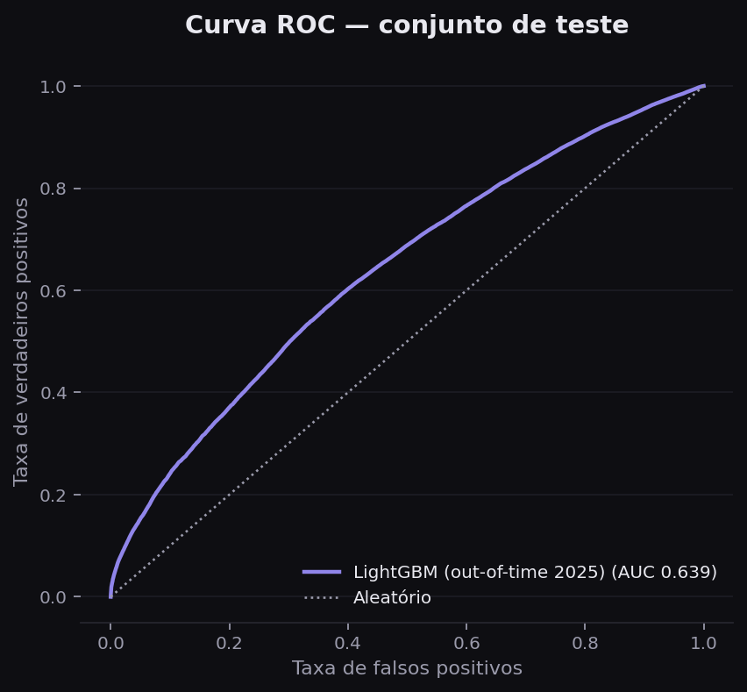
RESULTADOS · GRÃO ALUNO
Generaliza bem — e tem um teto estrutural
0,639
AUC out-of-time (teste em 2025)
0,676
AUC in-sample — gap pequeno, sem overfitting
0,214
Brier score — probabilidades bem calibradas
Duas crianças da mesma escola recebem a MESMA predição: os microdados não trazem variáveis do aluno. O modelo não rotula uma criança — ele estima risco agregado e ordena territórios.
Notes:
No grão aluno, AUC de 0,64 fora da amostra. O gap para o treino é pequeno: generaliza. Mas o teto é estrutural — não há variáveis do aluno nos dados públicos, só contexto.

Slide 9
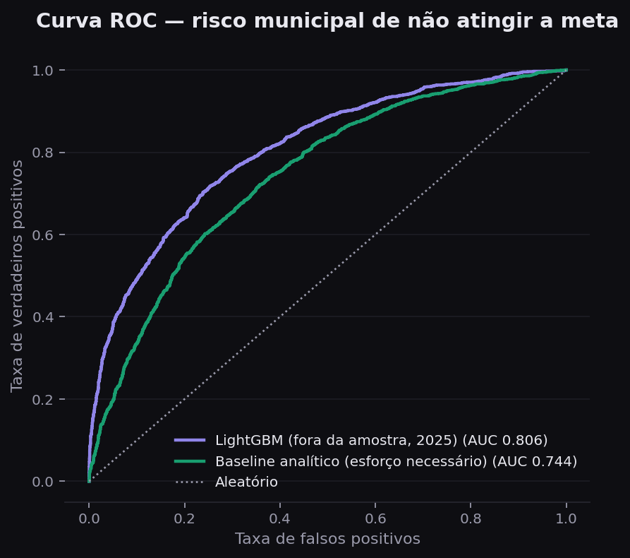
RESULTADOS · GRÃO MUNICÍPIO
Ganho real — e o limite de onde ele vale
0,806
AUC para municípios novos, contra 0,744 do baseline analítico — ganho de +0,062
0,720
AUC ao prever estados INTEIROS nunca vistos — abaixo do baseline. O ganho é intra-estadual.
Com o limiar calibrado em 0,27, o recall sobe de 0,44 para 0,72: de cada dez municípios que vão ficar abaixo da meta, o modelo sinaliza sete. Em política pública, deixar de sinalizar custa mais caro do que sinalizar a mais.
Notes:
No grão município o desempenho sobe para 0,806, com ganho real sobre o baseline. Mas o teste de estresse mostra o limite: para estados nunca vistos, o modelo perde para a conta de subtração. O ganho é intra-estadual, e dizemos isso.

Slide 10
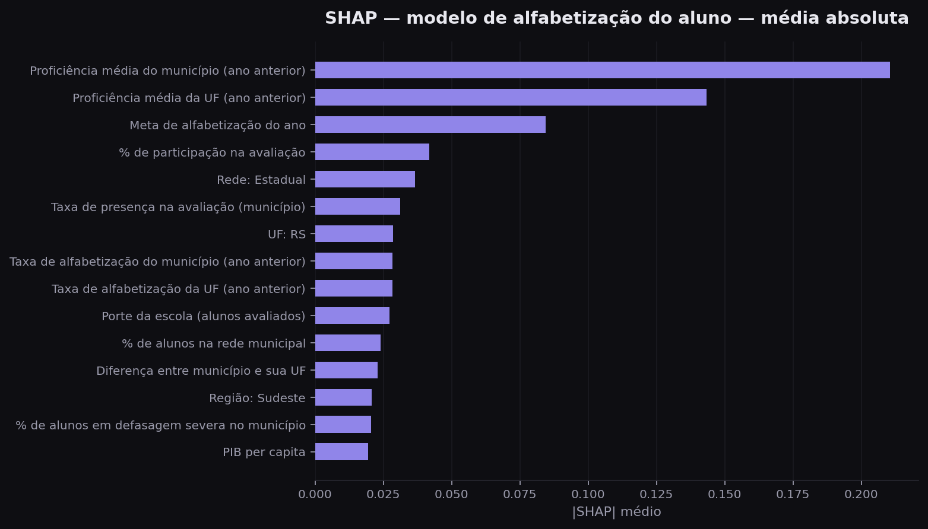
INTERPRETABILIDADE
O que o modelo olha para decidir
Leitura
O bloco educacional defasado domina: proficiência média do município no ano anterior responde por 37,6% do ganho do modelo.
A proficiência da UF vem em seguida, com 13,4% — política estadual pesa.
No grão município, o esforço necessário lidera (22,2%), seguido da dispersão interna entre escolas.
As variáveis socioeconômicas aparecem em posição secundária — e esse é o achado que abre a próxima página.
Notes:
Usamos Feature Importance e SHAP. O que pesa é o desempenho educacional recente do território. O socioeconômico aparece, mas em segundo plano.

Slide 11
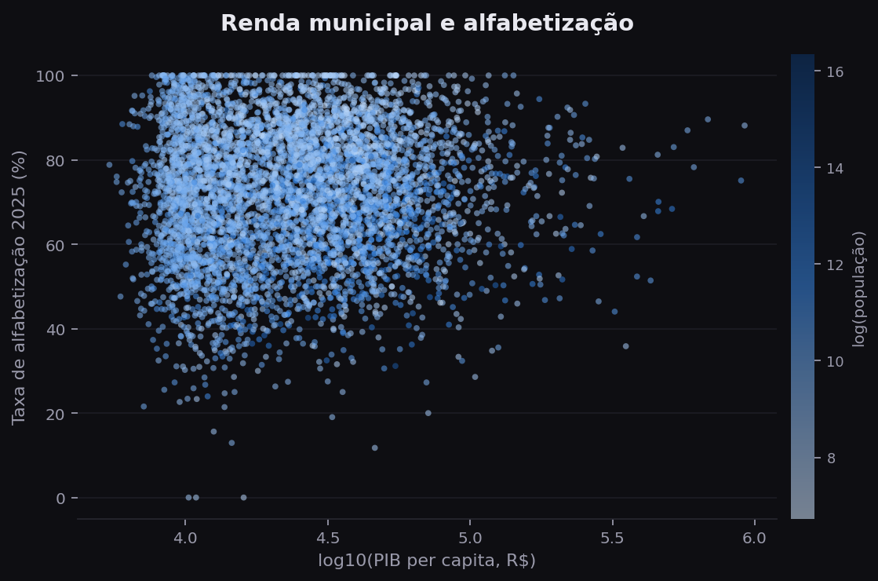
INSIGHT 1
Renda não é destino
0,044
correlação entre PIB per capita e taxa de alfabetização entre municípios — praticamente nula
Ceará · 84,0%
lidera o país, à frente de estados muito mais ricos
Rio Grande do Sul · 53,7%
está entre as cinco piores UFs do país
Se renda não determina o resultado, o resultado é acionável: política educacional local explica mais que orçamento.
Notes:
Este é o achado mais importante para gestão pública. A correlação entre renda e alfabetização é praticamente nula. O Ceará lidera; o Rio Grande do Sul está entre os piores. Ou seja: o resultado depende de política, não de orçamento.

Slide 12
INSIGHT 2
O risco é altamente concentrado
731 mil
228
de 5.556
crianças em risco estimadas em 2025, somando as probabilidades do modelo
municípios concentram METADE dessas crianças
municípios avaliados no país — 4% do total
Uma política que atinja 4% dos municípios já cobre metade do problema.
Isso muda completamente a viabilidade orçamentária de um programa nacional de reforço: o desafio deixa de ser cobrir o país inteiro e passa a ser priorizar bem.
Fonte: soma das probabilidades de risco do modelo de aluno, agregadas por município (reports/municipios_criancas_em_risco.csv).
Notes:
Somando as probabilidades do modelo, chegamos a cerca de 731 mil crianças em risco. E 228 municípios concentram metade delas. Isso transforma um problema nacional em um problema de priorização.

Slide 13
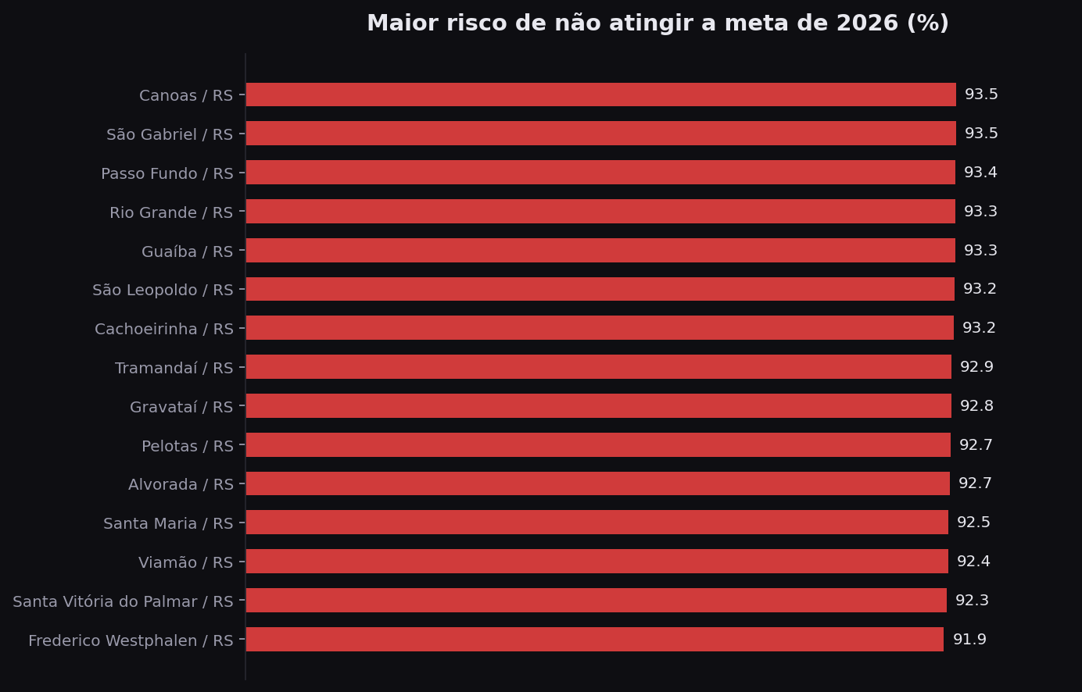
APLICAÇÃO
Projeção de risco para 2026
1.691
municípios acima do limiar de risco (31,7% dos avaliados)
857.718
crianças avaliadas em 2025 nesses municípios
9,7 p.p.
de esforço médio para o grupo alcançar a meta
O topo do ranking é dominado por municípios do Rio Grande do Sul — coerente com o estado estar entre as cinco piores UFs do país em 2025.
Entregável operacional: ranking priorizado em CSV, com probabilidade de risco, taxa atual, meta e pontos percentuais faltantes — filtrável por UF, região ou porte.
Notes:
Aplicando o modelo ao contexto de 2025 contra a meta de 2026: 1.691 municípios em alto risco, cobrindo 858 mil crianças. O entregável é um ranking priorizado, pronto para virar fila de atendimento.

Slide 14
VALOR ESTRATÉGICO
Como isso vira política pública
Priorizar
Dimensionar
Ranking de risco para a meta de 2026, ordenando onde o apoio entra primeiro.
Soma das probabilidades por território estima quantas crianças cada programa precisa alcançar.
Focar dentro do município
Monitorar
Dispersão entre escolas e desempenho da pior escola revelam bolsões que a média esconde.
Distância para a meta recalculada a cada edição, com pipeline reproduzível.
Mais do que construir modelos: transformar dado público em decisão que chega na sala de aula.
Notes:
Quatro usos concretos: priorizar, dimensionar, focar dentro do município e monitorar. O modelo diz onde olhar; a política decide o que fazer.

Slide 15
HONESTIDADE ANALÍTICA
O que o modelo não faz — e para onde ele evolui
LIMITAÇÕES
EVOLUÇÕES
Sem variáveis do aluno: os microdados não trazem características individuais — é o teto do modelo de aluno.
Série curta: três edições e apenas uma safra de metas utilizável.
ID_ESCOLA reanonimizado a cada ano impede análise longitudinal por escola.
Não extrapolar entre estados: o teste por UF fica abaixo do baseline analítico.
Correlação não é causalidade: o modelo diz onde olhar, não o que funciona.
Censo Escolar: infraestrutura, formação docente e jornada — o que a escola faz, não só o que obteve.
Cadastro Único: vulnerabilidade social no nível domiciliar.
Modelo longitudinal por escola, se houver identificador estável.
Modelo causal para avaliar o efeito de programas específicos.
Publicar o escore de risco como tabela da camada Gold da Fase 2.
Notes:
Ser honesto sobre limites faz parte do trabalho. O modelo não tem variáveis do aluno, a série é curta e não deve ser extrapolado entre estados. As evoluções passam por integrar Censo Escolar e Cadastro Único.

Slide 16
O que fica desta fase
Alfabetização é um problema de
inteligência territorial.
Prever a criança individualmente tem teto: AUC 0,639. Prever o município funciona: AUC 0,806, com ganho real sobre a regra analítica.
Renda não determina o resultado — política educacional local, sim.
E 228 municípios concentram metade das crianças em risco do país.
Tech Challenge · Fase 3 · Pós-Tech · Repositório, notebooks e rankings disponíveis no README do projeto
Notes:
Fechamento. A mensagem para levar: alfabetização é um problema de inteligência territorial. O modelo aponta onde agir, e o risco é concentrado o suficiente para que uma política focada funcione.

